Slide 1
Sociální podnikání: Environmentální prospěch (cíl)
Přednáška
Ing. Petra Krejčí, Ph.D.
Obchodně podnikatelská fakulta v Karviné
23. 10. 2024

Slide 2
Obsah přednášky
Přednáška se zaměřuje na sociální podnikání a jeho environmentální pilíř (cíl). Konkrétně rozvádí pohled na cirkulární ekonomiku (CE) a její aspekty a dále se rozšiřuje až k cílům udržitelného rozvoje.
Cirkulární ekonomika
Životní cyklus výrobku
Životní cyklus odpadu
Integrační sociální podnik a environmentální cíl
Environmentální sociální podnik
Obory podnikání sociálního podniku a jejich environmentální přístupy
Cíle udržitelného rozvoje (SDG´s)
Prostor pro doplňující informace, poznámky
Notes:
csvukrs

Slide 3
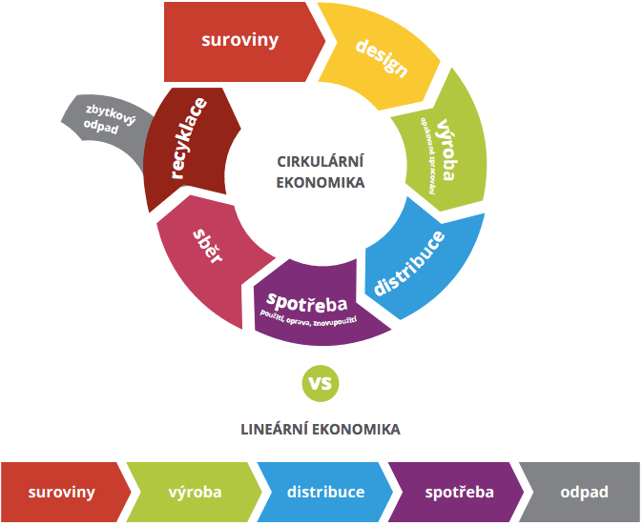
Cirkulární ekonomika (CE)
Myšlenka CE
Oproti lineární ekonomice je cirkulární ekonomika koloběh, který končí až z opravdovou nepoužitelností daného materiálu, ze kterého je produkt vyroben.
Surovina se vytěží, zpracuje, pošle dál pro výrobu výrobku, distribuuje se konečnému spotřebiteli, spotřebovává, spotřebitel třídí nebo vrací obal/nepoužitelný produkt zpět výrobci, recykluje se a znova používá ve svém koloběhu.
Ukázka cirkulární ekonomiky

Slide 4
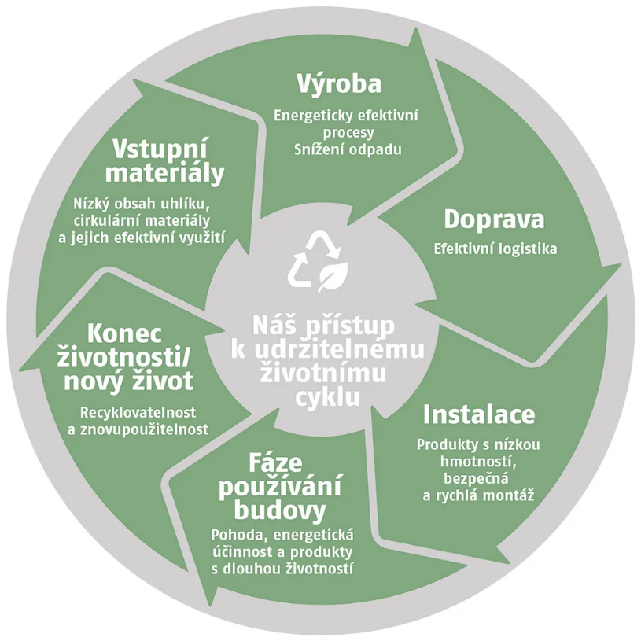
Životní cyklus výrobku
Myšlenka ŽC výrobku
Výrobek má stejný životní cyklus, který má CE. U výrobku se cyklus liší konkrétním životním cyklem výrobku a jejich specifikací.
Každý výrobek má jiné možnosti jejich udržitelnosti. Například plechovka nebo sklo, jsou nejlépe udržitelné v procesu nekonečné recyklace. Je však třeba apelovat na spotřebitele (motivovat), aby daný obal správně vytřídil či vrátil prodejci k opětovnému použití.
Ukázka životního cyklu výrobku

Slide 5
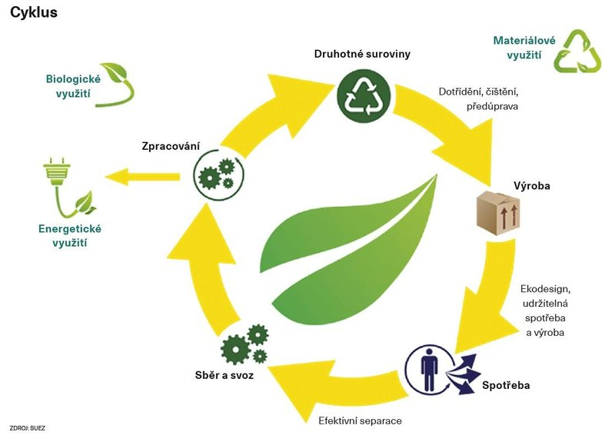
Životní cyklus odpadu
Myšlenka ŽC odpadu
Odpad je poněkud jiný a ukazuje konkrétní možnosti jeho zpětného využití či recyklace.
Zde je konkrétně vidět možnost druhotného/nekonečného využití odpadu. Ukazuje co se s výrobkem děje po jeho vytřídění nebo vrácení výrobci.
Ukázka životního cyklu odpadu

Slide 6
Integrační sociální podnik a environmentální přístup
Propojení sociálních a environmentálních cílů umožňuje integračním sociálním podnikům řešit více problémů současně – od inkluze znevýhodněných skupin po ochranu planety. Tento přístup také podporuje dlouhodobou udržitelnost jejich činnosti.
Možnosti environmentálního přístupu:
Odpovědné nakládání s odpady
Recyklace: Využívání recyklovaných materiálů ve výrobě nebo podpora recyklace odpadů vzniklých během provozu.
Upcyklace: Přeměna odpadních nebo starých produktů na nové s vyšší přidanou hodnotou.
Minimalizace odpadu: Efektivní plánování výroby a služeb ke snížení množství odpadu.
Úspora energie a zdrojů
Energetická efektivita: Využívání energeticky úsporných technologií a zařízení.
Obnovitelné zdroje energie: Instalace solárních panelů, větrných turbín nebo jiných zelených technologií.
Úspora vody: Zavedení úsporných systémů pro vodu, jako jsou recyklační jednotky nebo šetřiče vody.

Slide 7
Integrační sociální podnik a environmentální přístup
Možnosti environmentálního přístupu:
Ekologické produkty a služby
Výroba ekologických produktů: Používání přírodních, obnovitelných nebo recyklovaných materiálů.
Poskytování ekologických služeb: Nabídka služeb, které přispívají ke snižování uhlíkové stopy, jako je údržba zelených ploch nebo vzdělávání o udržitelnosti.
Podpora cirkulární ekonomiky
Uzavřený cyklus materiálů: Navrhování procesů tak, aby materiály byly opětovně využívány a minimalizovalo se jejich znehodnocení.
Spolupráce s komunitou: Partnerství s místními aktéry na projektech zaměřených na sdílení a opětovné využití zdrojů.
Udržitelné nákupní postupy
Lokální suroviny: Preferování místních dodavatelů, což snižuje emise z dopravy a podporuje lokální ekonomiku.
Certifikované materiály: Používání materiálů s ekologickými certifikacemi (např. Fair Trade, FSC, GOTS).

Slide 8
Integrační sociální podnik a environmentální přístup
Možnosti environmentálního přístupu:
Vzdělávání a osvěta
Ekologické školení zaměstnanců: Zvyšování povědomí o šetrných postupech v práci.
Komunikace se zákazníky: Informování klientů o environmentálních přínosech podnikových aktivit a produktech.
Snižování uhlíkové stopy
Zelená doprava: Používání vozidel na elektrický nebo hybridní pohon.
Práce na dálku: Zavedení modelu práce na dálku, který omezuje potřebu dojíždění.
Sociální a environmentální inovace
Pilotní ekologické projekty: Testování nových technologií a postupů, které mohou být šetrnější k přírodě.
Společenská odpovědnost: Aktivní přispívání k ochraně přírody v rámci širší společenské mise podniku.

Slide 9
Environmentální sociální podnik
Environmentální sociální podnik je specifický typ sociálního podniku, jehož hlavním cílem je řešení environmentálních problémů prostřednictvím podnikatelských aktivit. Tyto podniky se zaměřují na ochranu životního prostředí, udržitelnost a podporu ekologicky šetrného chování, přičemž kombinují tyto cíle s ekonomickými a sociálními benefity.
Typické aktivity environmentálního sociálního podniku:
Recyklace a opětovné využití materiálů - sběr a zpracování odpadu, podpora cirkulární ekonomiky
Obnovitelné zdroje energie - výroba a propagace využití energie z obnovitelných zdrojů, jako je slunce, vítr nebo biomasa
Ekologické zemědělství - produkce potravin bez použití chemických látek a s ohledem na biodiverzitu
Vzdělávání a osvěta - organizace programů zaměřených na zvyšování povědomí o udržitelnosti a změně klimatu
Ekologické produkty a služby - výroba a prodej produktů šetrných k přírodě nebo poskytování služeb, které podporují udržitelný způsob života.

Slide 10
Environmentální sociální podnik
Environmentální sociální podniky tak přispívají nejen k řešení ekologických výzev, ale zároveň podporují ekonomiku a sociální soudržnost prostřednictvím udržitelných postupů.
Klíčové charakteristiky:
Kombinování - podnik kombinuje ekonomické aktivity s environmentálním dopadem
Reinvestice - generované zisky se reinvestují do činností, které přispívají k ochraně životního prostředí
Vzdělávání - často zahrnuje vzdělávací složku, která má za cíl změnit chování a povědomí veřejnosti

Slide 11
Obory podnikání a jejich environmentální přístup
Mezi nejčastější oblasti podnikání v rámci sociálního podnikání v České republice patří obchod (30%), textil (26%), propagační a dárkové předměty (26%) a gastroslužby (55%) , které se dále rozdělují na potravinářskou výboru (20%), stravování (19%) a catering (16%).
Obchod obecně a možnosti environmentálního přístupu:
Obchod s recyklovanými a upcyklovanými produkty
Prodej produktů vyrobených z recyklovaných materiálů (např. textil, nábytek, plastové obaly).
Upcyklace odpadu do nových užitečných výrobků s vyšší přidanou hodnotou.
Zero-waste obchody
Provozování obchodů, které eliminují jednorázové obaly a nabízejí produkty na váhu nebo v opakovaně použitelných nádobách.
Vzdělávání zákazníků v principu bezodpadového nakupování.
Obchodování s ekologickými produkty
Prodej potravin a výrobků s bio certifikací.
Distribuce lokálně pěstovaných nebo fair trade produktů.

Slide 12
Obory podnikání a jejich environmentální přístup
Obchod obecně a možnosti environmentálního přístupu:
Opětovné využití a bazary
Provoz second-hand obchodů s oblečením, nábytkem nebo elektronikou.
Organizace výměnných trhů (např. „swap eventů“) pro snížení odpadu.
Prodej energeticky úsporných produktů
Nabídka ekologických spotřebičů, LED osvětlení nebo zařízení na obnovitelné zdroje energie.
Poradenství v oblasti energetické efektivity pro zákazníky.
Distribuce přírodních kosmetických a čistících prostředků
Prodej produktů šetrných k životnímu prostředí bez škodlivých chemikálií.
Nabídka náhrad jednorázových produktů, např. bambusových kartáčků, opakovaně použitelných obalů.
Eko-dárkové obchody
Prodej udržitelných dárkových předmětů, např. ručně vyráběných lokálních produktů nebo sad pro domácí pěstování rostlin.
Využití ekologických obalových materiálů.
Vzdělávací obchody
Kombinace obchodu s osvětou o udržitelném životním stylu.
Pořádání workshopů a akcí pro zákazníky zaměřených na upcyklaci a minimalizaci odpadu.

Slide 13
Obory podnikání a jejich environmentální přístup
Zaměření na textil a možnosti environmentálního přístupu:
Recyklace textilu
Shromažďování a zpracování použitého textilu za účelem výroby nových produktů nebo textilních vláken..
Upcyklace oděvů
Přetváření starších nebo poškozených oděvů na nové, hodnotnější produkty, čímž se prodlužuje životní cyklus materiálů.
Výroba z ekologických materiálů
Používání organických, recyklovaných nebo jinak udržitelných textilních materiálů při výrobě nových produktů.
Opravy a údržba oděvů
Nabízení služeb opravy a údržby oděvů, což prodlužuje jejich životnost a snižuje potřebu nákupu nových produktů.
Pronájem a sdílení oděvů
Zavedení modelů pronájmu oděvů nebo systémů sdílení, které umožňují více uživatelům využívat stejné oděvy, čímž se snižuje celková spotřeba.
Vzdělávání a osvěta
Pořádání workshopů a vzdělávacích programů zaměřených na udržitelnost v textilním průmyslu, recyklaci a upcyklaci.

Slide 14
Obory podnikání a jejich environmentální přístup
Zaměření na gastroslužby a možnosti environmentálního přístupu:
Minimalizace potravinového odpadu
Efektivní plánování menu a porcí ke snížení přebytků a kompostování organického odpadu nebo jeho darování potravinovým bankám.
Používání lokálních a sezónních surovin
Nákup surovin od místních farmářů a producentů, což snižuje uhlíkovou stopu spojenou s dopravou a podporuje místní ekonomiku.
Ekologické balení a obaly
Používání biologicky rozložitelných nebo recyklovatelných obalů a nabídka opakovaně použitelných nádob pro zákazníky.
Úspora energie a vody
Implementace energeticky úsporných spotřebičů a technologií. Využití úsporných vodovodních baterií a postupů ke snížení spotřeby vody.

Slide 15
Obory podnikání a jejich environmentální přístup
Zaměření na gastroslužby a možnosti environmentálního přístupu:
Podpora rostlinné stravy
Zařazení vegetariánských a veganských pokrmů do nabídky, což může snížit environmentální dopad spojený s produkcí masa.
Vzdělávání zaměstnanců a zákazníků
Školení personálu o udržitelných postupech a jejich významu. Informování zákazníků o ekologických iniciativách podniku a podpora jejich zapojení.
Spolupráce s komunitními iniciativami
Zapojení do místních ekologických projektů nebo partnerství s organizacemi zaměřenými na udržitelnost.

Slide 16
Obory podnikání a jejich environmentální přístup
Zaměření na propagační a dárkové předměty a možnosti environmentálního přístupu:
Použití ekologických materiálů
Výroba předmětů z recyklovaných nebo obnovitelných materiálů, jako je recyklovaný papír, bambus či bioplasty.
Minimalizace obalových materiálů
Snížení množství obalů nebo použití biologicky rozložitelných a recyklovatelných obalových materiálů.
Upcyklace a recyklace
Využití odpadních materiálů k výrobě nových, hodnotnějších produktů.
Energetická efektivita výroby
Optimalizace výrobních procesů za účelem snížení spotřeby energie a využití obnovitelných zdrojů.
Lokální výroba a distribuce
Snížení emisí z dopravy podporou místních dodavatelů a výrobců.
Vzdělávání a osvěta

Slide 17
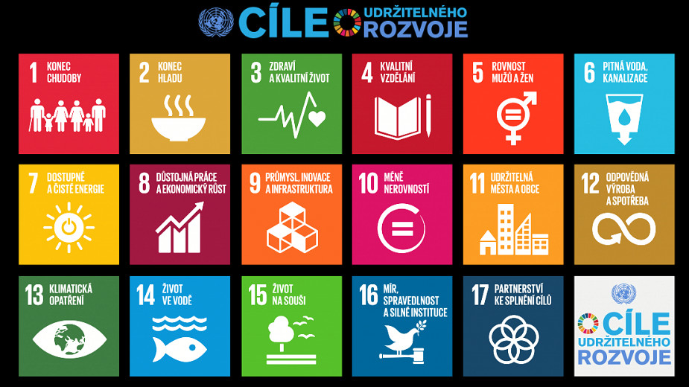
Cíle udržitelného rozvoje (SDG´s)
SDG´s
SDG´s představuje program rozvoje na následujících 15 let (2015–2030) a navazuje na Rozvojové cíle tisíciletí (MDGs). Cíle udržitelného rozvoje jsou výsledkem tříletého procesu vyjednávání, který začal na Konferenci OSN o udržitelném rozvoji v roce 2012 v Riu de Janeiro.
Na formulaci SDGs se podílely všechny členské státy OSN, zástupci občanské společnosti, podnikatelské sféry, akademické obce i občané ze všech kontinentů.
Podniky nemusí splňovat všechny cíle, ale vybírají si konkrétní cíle vhodné pro podnik. Mohou následovat jeden nebo i více cílů.
Cíle udržitelného rozvoje

Slide 18
Závěr
Děkuji za pozornost
Diskusní kolečko
Jaké obory jsou nejčastější v oblasti sociálního podnikání v ČR?
Co je to cirkulární ekonomika?
Čím se liší obecný integrační podnik a environmentální sociální podnik?
Co je to SDG´s?

